Slide 1

SQL INJECTION NEDİR?
Web uygulamasının yaptığı SQL sorgusuna müdahale edilerek veri tabanında bulunan verilere yetkisiz erişme SQL INJECTION denir. Bu güvenlik açığı, normalde görülmesi imkânsız verilerin görüntülenmesine izin verir. Bir müşteri sisteme girerken kendi kullanıcı adı ve şifresini vererek, giriş izni alır. Bu izin sadece kendi verilerini görmeye yetki verir. SQL injection yönteminde ise bir saldırgan bununla birlikte diğer kullanıcıların ve web uygulamasının diğer verilerine erişebilir. Buradaki SQL injection açığı ile saldırgan verileri transfer edebilir, değiştirebilir, silebilir. Yani eriştiği tüm verileri manipüle edebilir hale gelir.

Slide 2
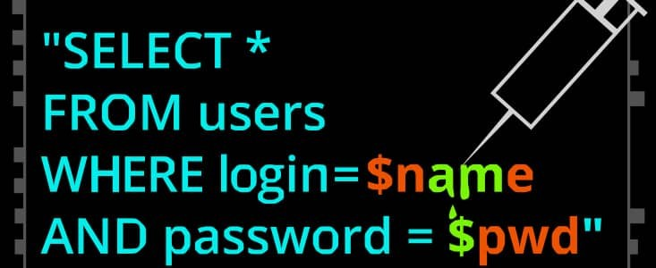
SQL INJECTION NASIL ÇALIŞIR?
Örnek; Kullanıcı adı ve şifre girdiğimiz bir uygulamada, kullanıcı adı örneğin admin şifreyi de 1234 olarak girdiğimizde SQL server’a sorgu göndermiş oluruz. örneğin Select *from users where username=‘admin’ and password=‘1234’ olarak sorgu göndermiş oluruz. Bu sorgu sonucunda kullanıcı adı ve şifre hatalı olduğu için sistem hata verecektir. Fakat biz bu sorguya veya yani or kullanırsak veya sorgusu her zaman ve sorgusunu ezeceği için bizim eklediğimiz şarta göre davranacaktır. Yani Select *from users where username=‘admin’ and password=‘1234’ or ‘1’=‘1’ şeklinde yazdığımızda sisteme erişim sağlayabileceğiz.

Slide 3
SQL INJECTION HİKAYEMİZ Zararsız sql cümlelerin içerisine zararlı sql cümlelerini enjekte etmek:
seneryo:: şirketimize iso belgesi alıyoruz gelen kalite uzmanları dediler ki "ya herşeyiniz tamam ama keşke bir öneri formu da olsaydı şirketinizin çalışanlarından toplasaydınız" bunu hata olarak yazıyorlar. Ve "ya bunu biz gitmeden12 günde yaparsanız kusur yazmayız« diyor. olay genel müdüre genel müdür den IT ye gidiyor «hemen çabuk bir tane uygulama yazın ondan sonra insanlar da oradan öneriler girsinler çıktılarını alın dosyaya koyun.» diyor. tabi bu aşama okadar hızlı oluyor ki yazılımı yapanlar hiçbir yazılım kuralına uymuyorlar. peki nedir bunlar db ye uygulamayı SA ile bağlıyorlar, db yi oluştururken sa kullanıcısını açık bırakıyorlar, sql injection kontrolü yapmadılar yani yazılım içersindeki kodlar parametrik yapı gibi injection korumalı değil. Bu örnekte çok tehlikeli bir şey ile karşı karşıya kaldık. Özet le form uygulamamızda yemekler sıcak olsun yorumu geldi arka tarafta hr diye bir db miz var onun içerisinde suggestion diye bir tablomuz var yemekler sıcak olsun yorumumuz buraya kayıt oluyor

Slide 4
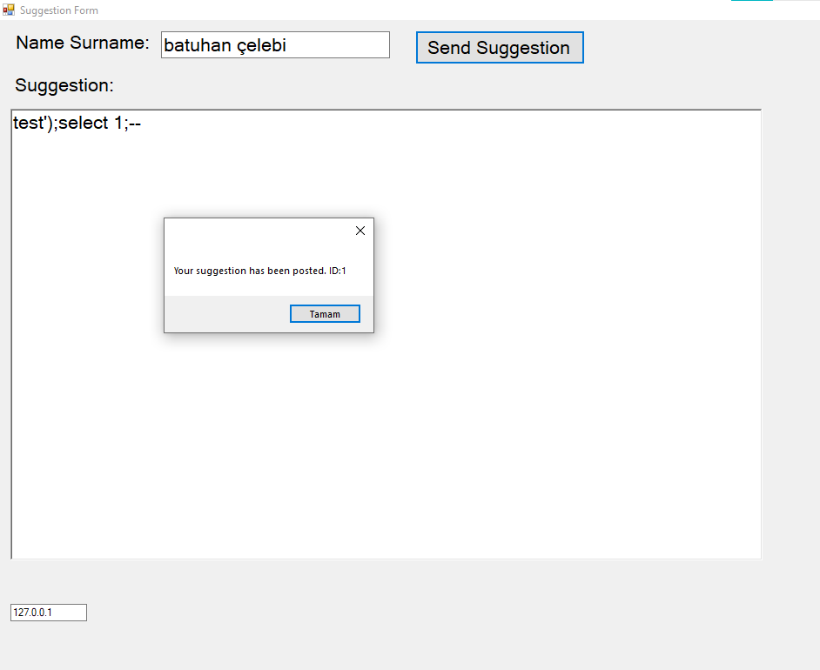
OLUŞTURULAN SORUNLU ÖNERİ FORMU
Yazılımcılarımızın yazdığı örnek Windows masaüstü uygulamamız bu şekilde. Sol altta ip bilgisi görülüyor bunu sunumumuzu yaparken yazılımın bağlanacağı db yi parametrik yapmak için ekledik bu sayede con string i değiştirmemiz gerekmiyor
kullanım mantığı; sistem, yorum olarak sadece test yazdığımızda 1. resimdeki sorguyu çalıştırıyor. Burada kırmızı ile işaretlediğim yerdeki ‘); biz eklersek yeni sorgumuz db ye 2. resimdeki gibi gidiyor ve sistem hata vermesin diye select 1 eklemeyi unutmuyoruz
Ve görüldüğü gibi aslında 6. kayıt ı eklememe rağmen hata almamak için yazdığım select 1 nedeniyle ıd:1 mış gibi mesaj dönmüş
Bundan sonra her şey bizim elimizde.
1
2

Slide 5
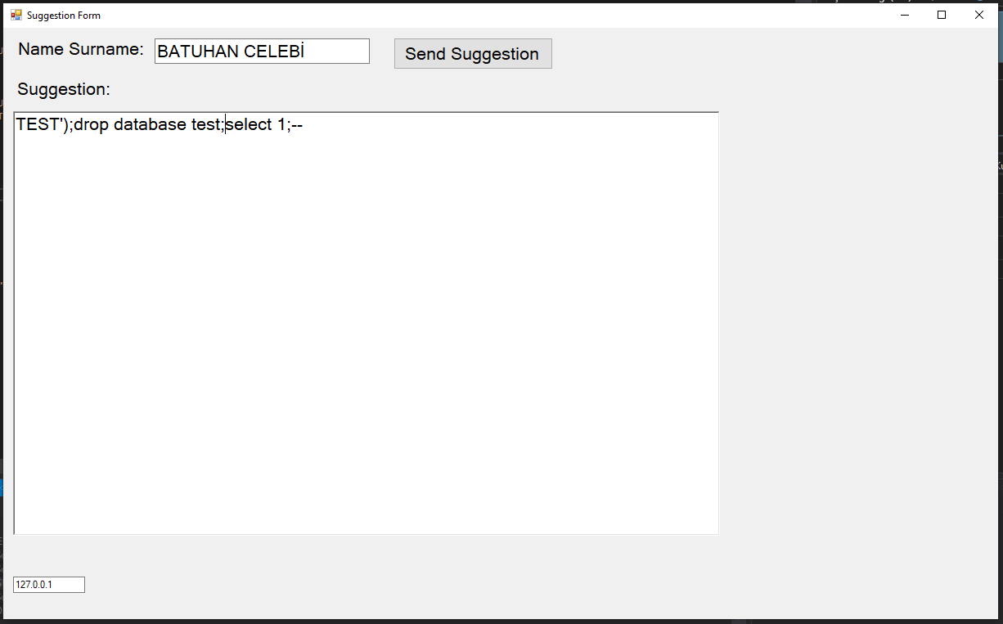
SQL INJECTION İLE DATABASE SİLME
Uygulamadaki erişimimiz sayesinde databasede ilgili resimdeki sorguyu çalıştırarak istediğimiz database’yi silebiliyoruz.
görüldüğü gibi sql e enjekte ederek çalıştırdığımız kısımda drop database bile yazabiliyoruz beraber uygulayalım.
Database ismini nasıl öğrendik?

Slide 6
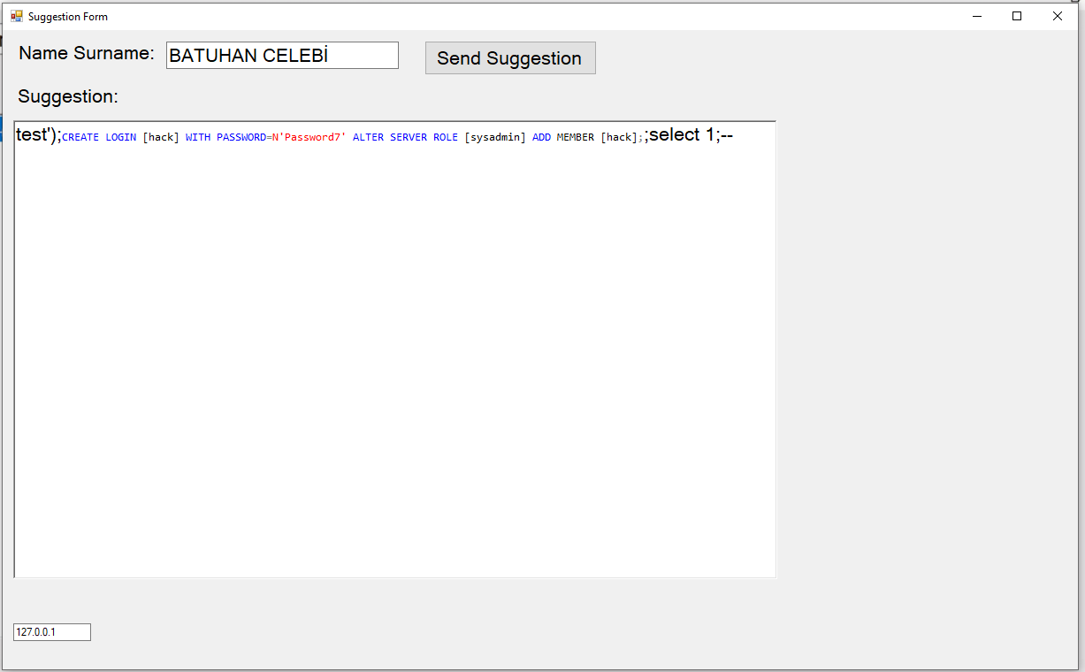
Şekilde db de sys admin rolünde hack kullanıcısı oluşturuyoruz, içeride artık hack isimli bir kullanıcım var, akla şu soru gelebilir sonuç itibari ile biz bir şirketteyiz ve her ne kadar ben bu programın açığını kullanarak içeriye bir kullanıcı açmış olsam da benim db’ye erişmem için bir takım uygulamalara ihtiyacım var ki ben db’ye bağlanıp bir şeyler çekip değiştirebileyim. Bu noktada ben zaten sınırlı bir kullanıcıyım ve bilgisayarıma yeni bir program kurma yetkim yok, daha doğrusu sistem yöneticisi kendini bu şekilde koruma altına almak adına kullanıcıya program kurma yetkisini kaldırmış. Bu doğru bir yaklaşım ama bizim için tam anlamıyla güvenlik değil çünkü bizim elimizde sql’e bağlanabilecek ve istediği her şeyi yapabilecek başka bir araç var nedir o Microsoft Excel..

Slide 7
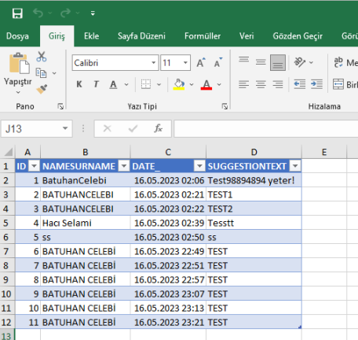
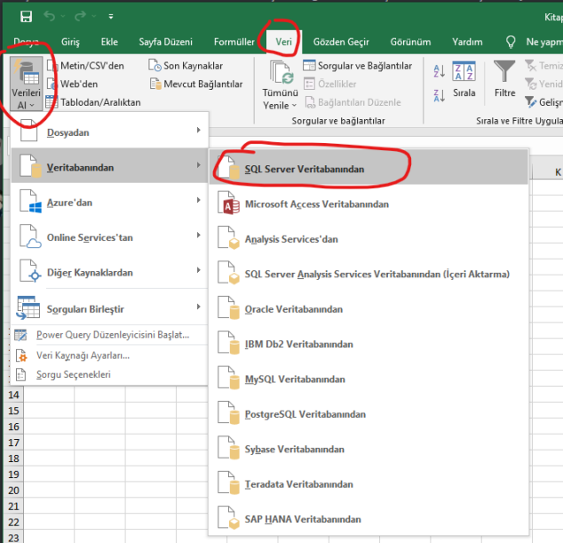
Microsoft Excel ve SQL DB
Excel içerisinde data(veri) diye bir sekme var ve buradaki çeşitli bağlantı yöntemleri ile oluşturduğumuz kullanıcıyı kullanarak db ye bağlanıyoruz ve görüldüğü gibi db de tablo içeriğini çekebiliyoruz
Adım adım inceleyecek olursak excel içerisinde bulunan veri sayfasından sql bağlantısı yapıyoruz bu bağlantıyı yaparken açtığımız kullanıcıyı kullanıyoruz çünkü SA kullanıcısının parolasını bilmiyoruz. Bu kullanıcıyı tam olarak bu nedenle oluşturduk. Bağlantı gerçekleştikten sonra istediğimiz database’in istediğimiz tablosunu Excel’imize çekerek verileri çalabiliriz

Slide 8
Teşekkürler
Batuhan Çelebi: 21010509021
Kemal Kodal: 22010509001
Yiğit Can AŞÇI: 21010509024

